Slide 1
网站变更监控自动报告
新浪新闻-体育
2026-04-20 19:51:15

Slide 2
分析结论
1. **近期活跃度显著提升**：过去7天内（截至2026年4月20日）共发生7次变更，与总变更次数（7次）一致，说明所有变更均集中在这一周内，系统或内容近期活跃度较高。
2. **未知来源占主导**：近30天最常变更的记录中，“unknown”类别以6次变更位居第一，占比高达85.7%，提示数据来源或分类标识可能存在大量未明确标注的情况，需关注数据完整性。
3. **内容类型单一**：除未知来源外，仅“新浪体育赛事赛程与结果汇总”有1次变更，其他主题缺乏更新，整体内容多样性较低，可能影响用户覆盖范围或使用价值。

Slide 3
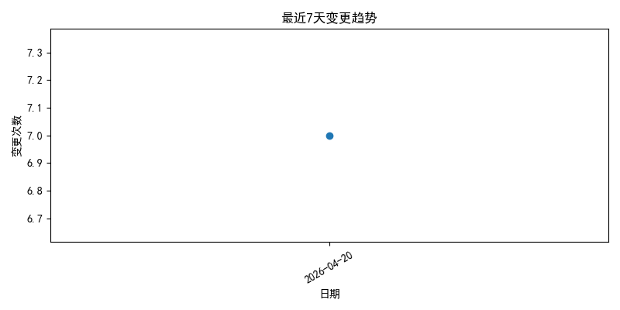
source_10_20260420_195115_trend.png

Slide 4

source_10_20260420_195115_cumulative.png

Slide 5
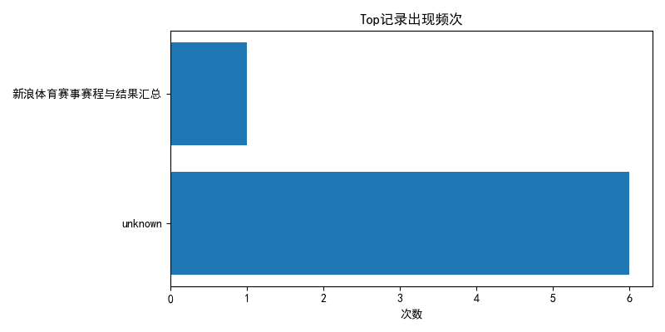
source_10_20260420_195115_top.png

